Slide 1
Право в системе социальных норм

Slide 2
Древняя Греция

Slide 3
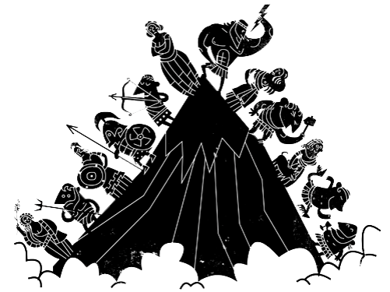
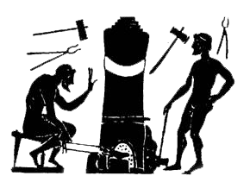
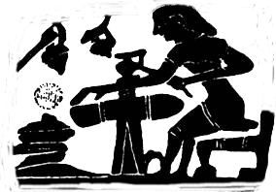
ТАЛАНТ
УМЕНИЕ

Slide 4
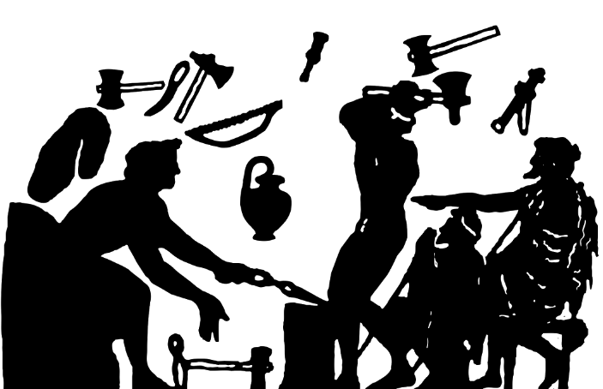

Slide 5
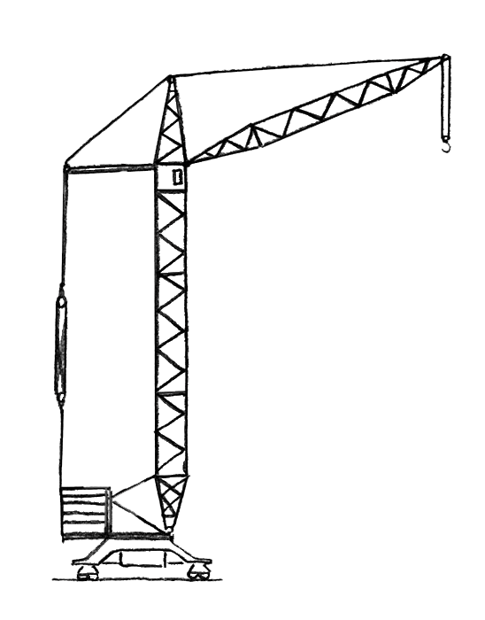
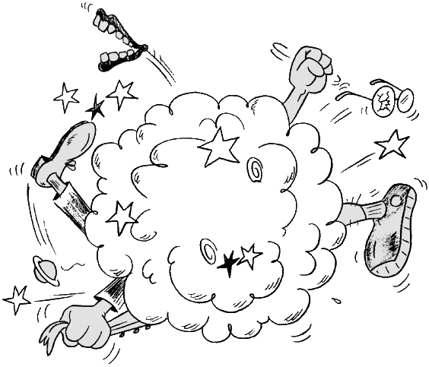
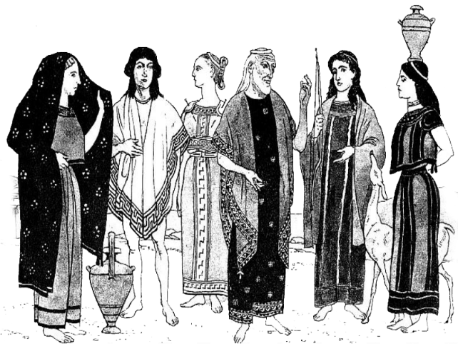
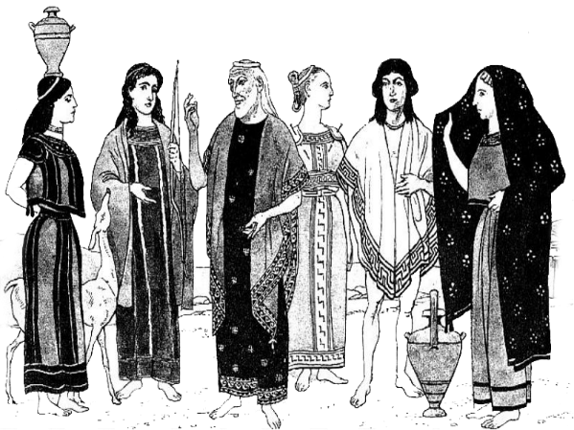
НЕТ…
???
ДА…
???
$$$
!
!
ДА…
НЕТ…

Slide 6
Людям нужны
СТЫД И Правда !
!!!!!!
ДА УЖ!
ЧТО?
!!!!!!
УЖАС!
???????

Slide 7
стыдом и правдой необходимо наделить всех людей, или на Земле не останется ни государств, ни городов, ни народов.
Как поделить правду и стыд среди людей?

Slide 8
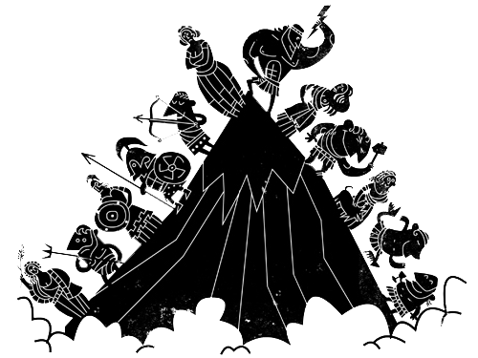
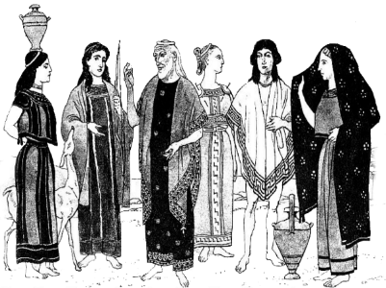
Социальные нормы

Slide 10
Социальные нормы – это общеприня-тые правила, которые устанавливают границы допустимого поведения человека в обществе.

Slide 11
Виды социальных норм:
по своей направленности;
по степени обязательности;
по форме;
по сфере применения.

Slide 12
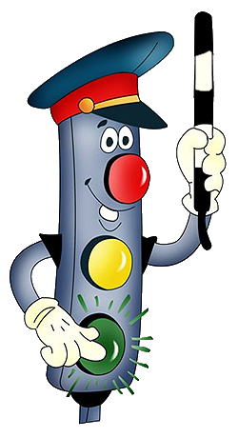
По направленности
Запрещающие
нормы
Разрешающие
нормы

Slide 13
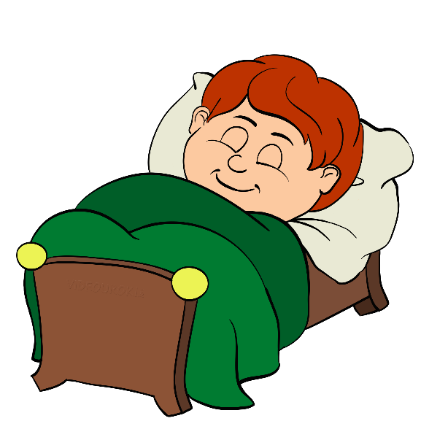
По степени обязательности
Нормы-правила – это нормы поведения людей в обществе.
Нормы-ожидания – это правила поведения, нарушение которых не влечёт за собой сурового наказания.

Slide 14
По форме
Формальные
– это специально придуманные и чётко прописанные правила и нормы поведения человека в обществе, за нарушение которых человек несёт ответственность, вплоть до определённого наказания.
Неформальные

Slide 15
Правоохранительные органы – это упол-номоченные государством структуры, которые осуществляют контроль над соблюдением законности и правопоря-дка, а также защиту прав и свобод человека и борьбу с преступностью.

Slide 16
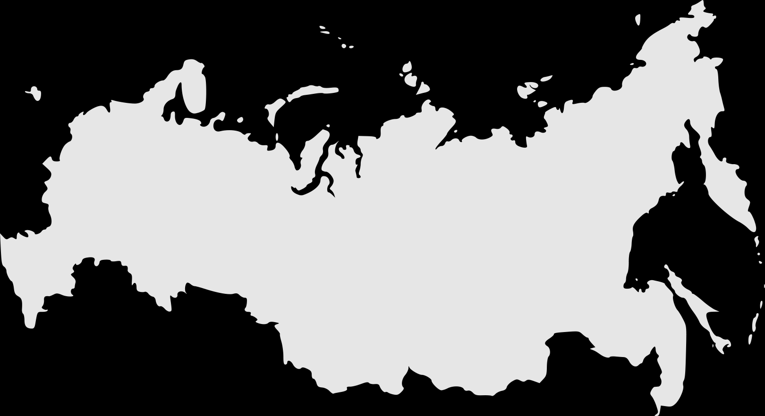
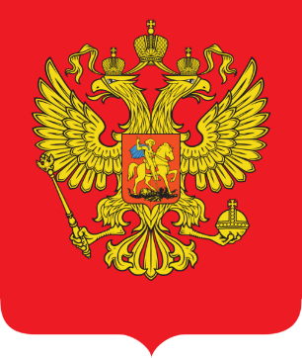
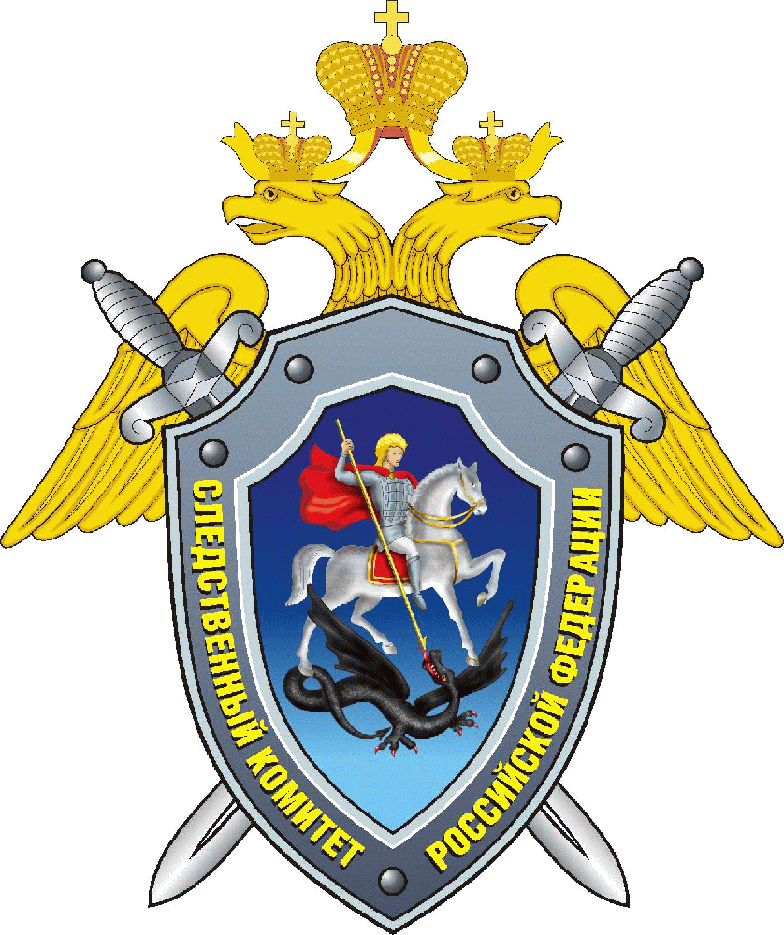
Правоохранительные органы:
министерства,
федеральные службы,
комитеты.

Slide 17
Правоохранительные органы Российской Федерации
Министерство юстиции
Министерство
внутренних дел
Полиция
ФСБ
ФСКН
Федеральная таможенная служба
Федеральная служба исполнения наказаний
Федеральная служба судебных приставов
Прокуратура Российской Федерации
Следственный комитет Российской Федерации

Slide 18
По форме
Формальные
– это специально придуманные и чётко прописанные правила и нормы поведения человека в обществе, за нарушение которых человек несёт ответственность, вплоть до определённого наказания.
Неформальные
– исторически сложившиеся в процессе развития общества правила, которых люди придерживаются в повседневной жизни и руководствуются ими для принятия каких-либо решений.

Slide 19
Осуждение
Порицание
Неодобрение

Slide 20
По сфере применения
Моральные – нормы поведения, нарушение которых вызывает осуждение в обществе.
Религиозные – это правила поведения, принятые в религиозных обществах.
Политические – это правила, которые регулируют отношения между обществом и государством в политической сфере, по поводу государственной власти (её завоевания, удержания и использования).
Эстетические – закрепляют представления человека о красивом и некрасивом.
Правовые – это принятые нормы поведения людей в обществе, которые установлены государством.

Slide 21
По сфере применения
Моральные – нормы поведения, нарушение которых вызывает осуждение в обществе.
Правовые – это принятые нормы поведения людей в обществе, которые установлены государством.

Slide 22
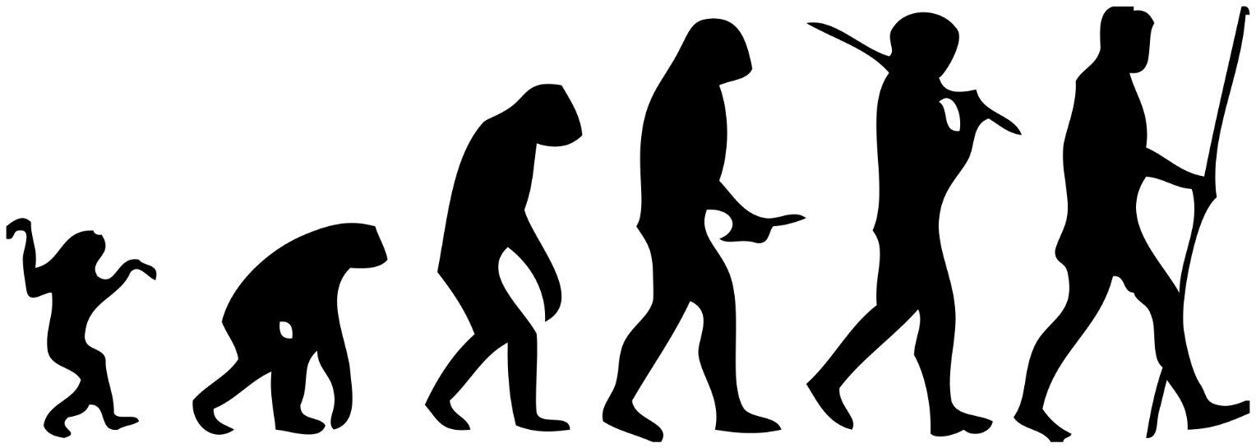

Slide 23
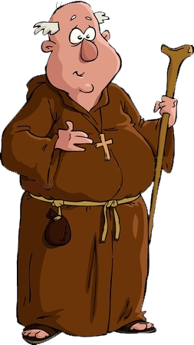
Ты знаешь, в чем разница между добром и злом?
Конечно. Добро – это когда я украду чужой скот и чужих жён, а зло – когда у меня украдут!

Slide 24
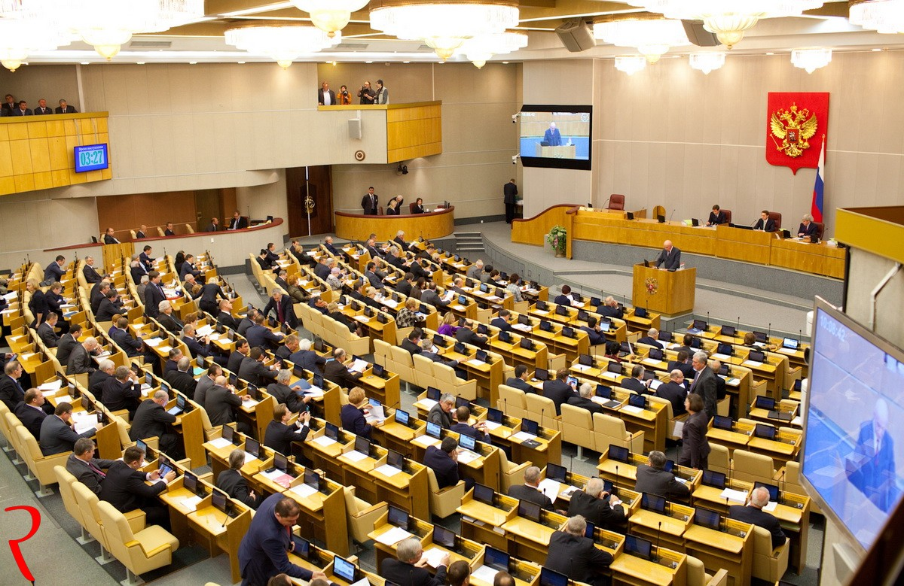
Правовые нормы
Вступают в силу сразу после принятия соответствующего решения и практически одинаковы для всех обществ.

Slide 25
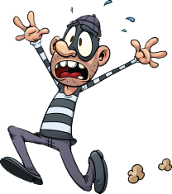
Тюрьма

Slide 26
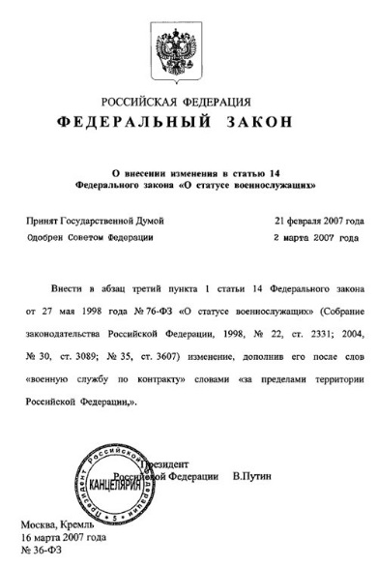
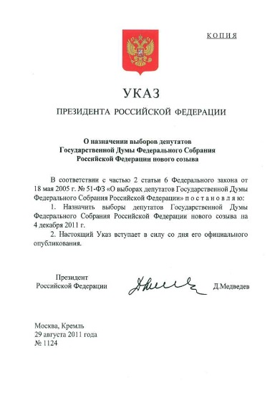
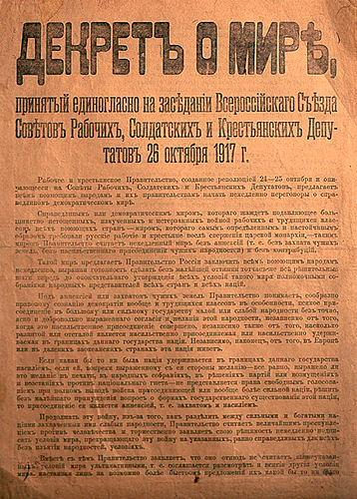
Правовые нормы
Устанавливаются и закрепляются государством в специальных законодательных актах: конституциях, законах, указах, декретах.
контроль за соблюдением правовых норм осуществляют государственные правоохранительные органы.

Slide 27
Статья 15
Органы государственной власти, органы местного самоуправления, должностные лица, граждане и их объединения обязаны соблюдать Конституцию Российской Федерации и законы.

Slide 28
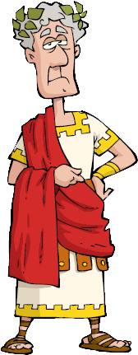
Незнание закона
не освобождает от ответственности!
РИМ

Slide 29
Правовые нормы
производство
обмен
распределение
потребление
государство
политика
власть
экономическая
политическая
семья
образование
медицина
социальная защита
наука
искусство
культура
духовная
социальная
Охватывают только наиболее важные, с точки зрения государства, области жизни общества.

Slide 30
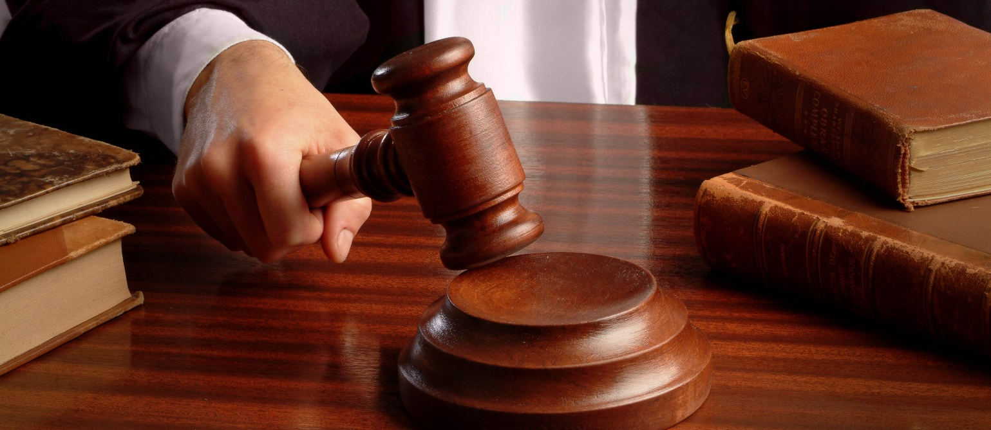
Правовые нормы
Рассчитаны на неоднократные случаи и многократность их применения.

Slide 31
Правовые нормы
Министерство юстиции
Министерство
внутренних дел
Полиция
ФСБ
ФСКН
Федеральная таможенная служба
Федеральная служба исполнения наказаний
Федеральная служба судебных приставов
Прокуратура Российской Федерации
Следственный комитет Российской Федерации
Контроль за соблюдением правовых норм осуществляют государственные правоохранительные органы.

Slide 32
Правоохранительная деятельность – это особый вид государственной деятельности, осуществляемой с помощью применения различных правовых норм и с целью охраны правопорядка в государстве.

Slide 33
Право – это система норм и правил, которые являются обязательными для соблюдения людьми и гарантированы государством.

Slide 34
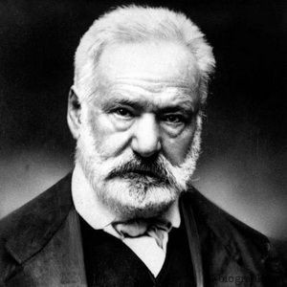
Право – это всё то, что истинно и справедливо.
Виктор Гюго
1802–1885

Slide 36
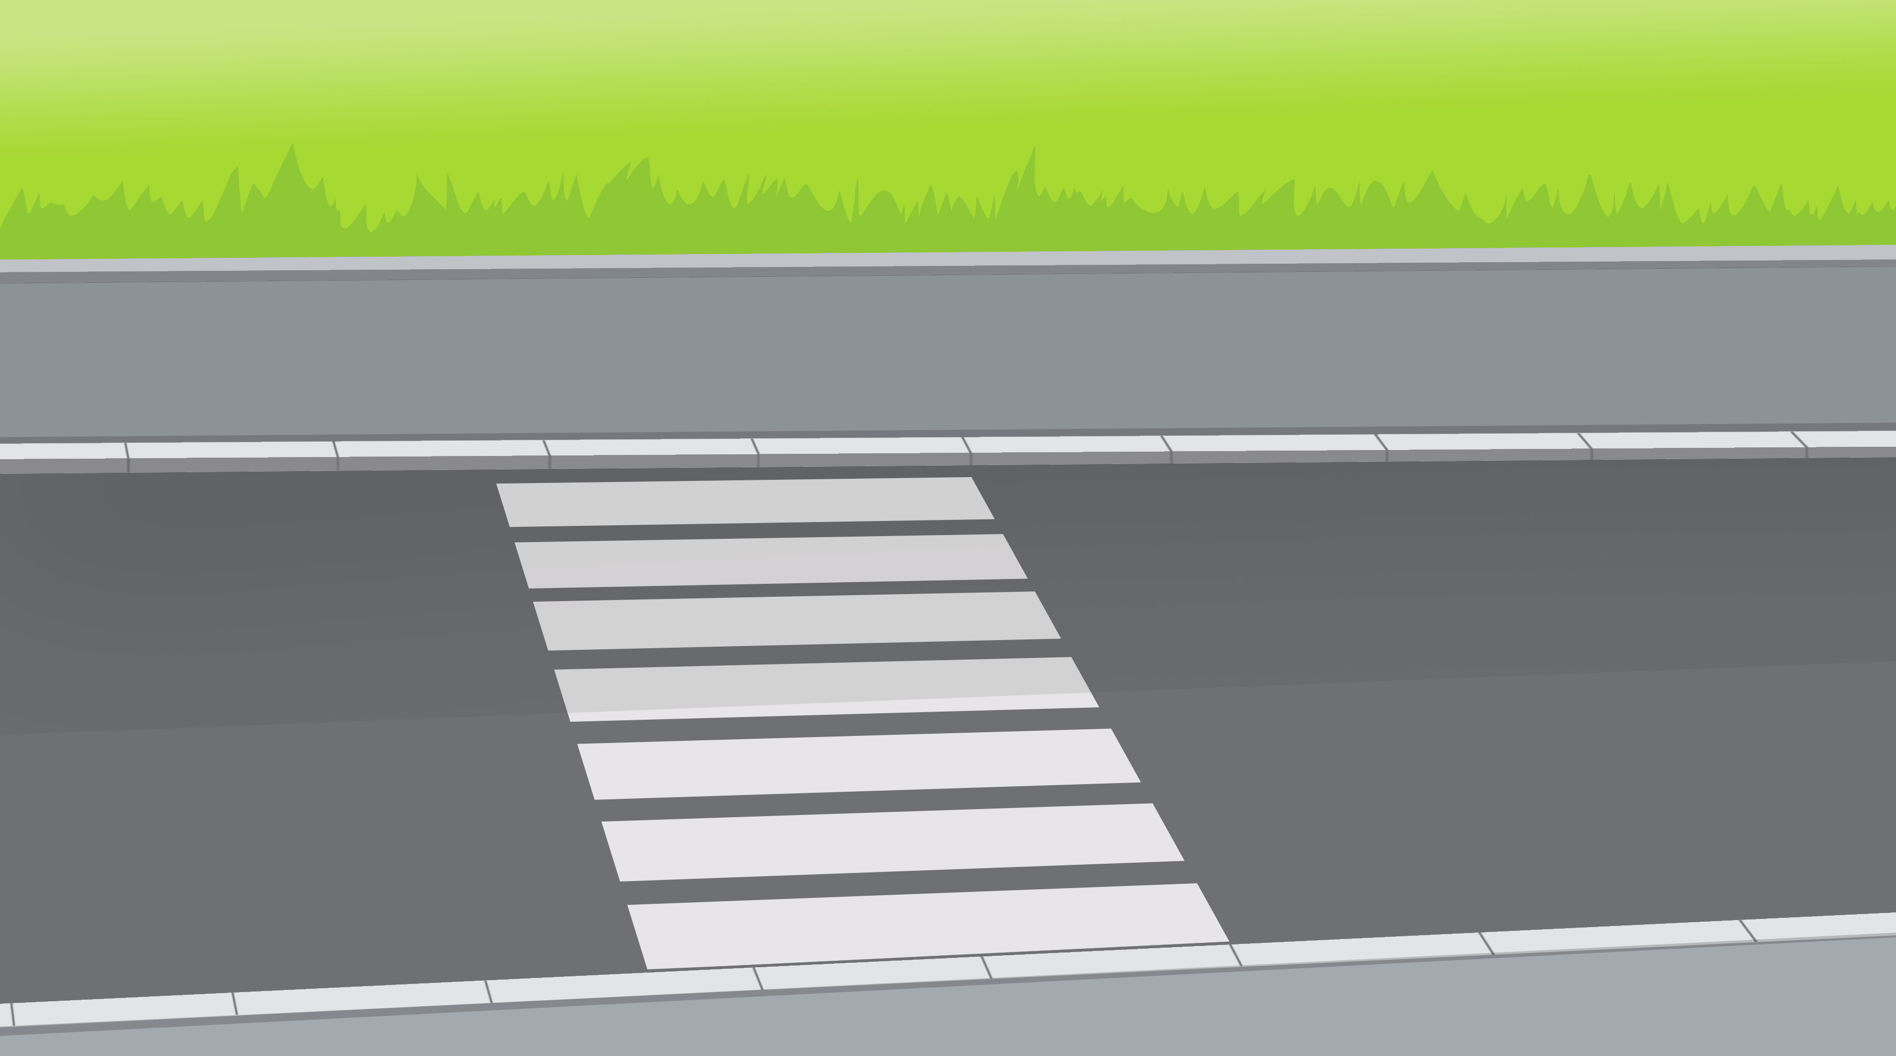
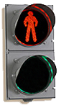

Slide 37
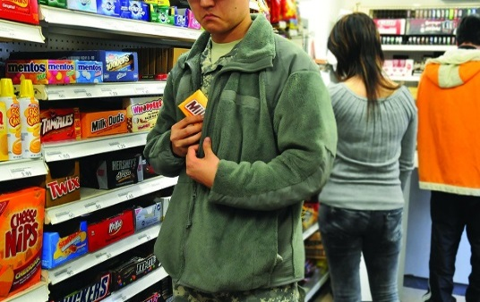
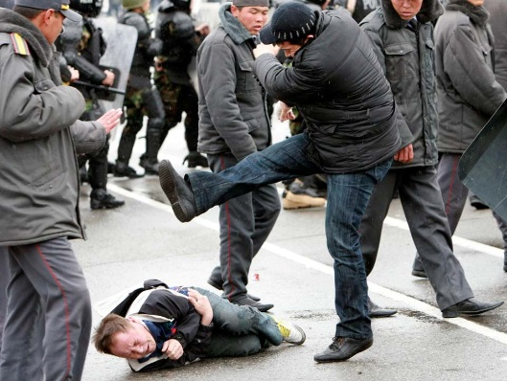
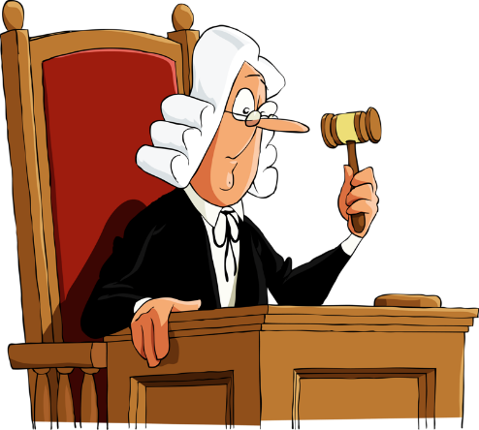
СУД

Slide 38
Меры наказания:
штраф;
лишение права занимать определённые должности или заниматься определённой деятельностью;
исправительные работы;
ограничение свободы;
принудительные работы;
лишение свободы на определённый срок;
пожизненное лишение свободы;
смертная казнь.

Slide 39
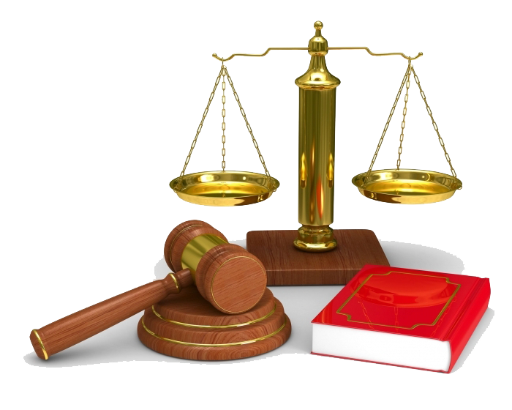

Slide 40
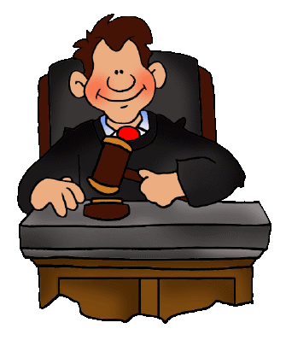
Функции права
Регулятивная функция – выражается в воздействии права на общественные отношения путём определения правил поведения людей в различных ситуациях.
Охранительная функция – направлена на охрану наиболее значимых общественных отношений, реализуется путём применения специальных правовых норм.
Оценочная функция – позволяет нормам права выступать в качестве критерия оценки чьих-либо поступков.
Воспитательная функция – право воздействует на поведение людей и призвано воспитывать в людях справедливость, добро, гуманность и законопослушность.

Slide 41
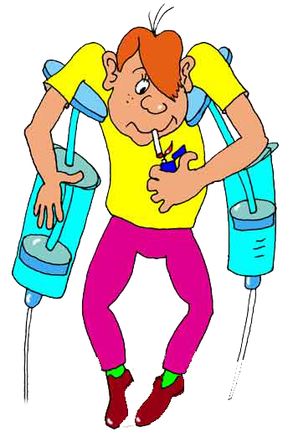
ПРАВО

Slide 43
Ключевые моменты урока

Slide 44
Что такое социальная норма?
Социальные нормы – это общеприня-тые правила, которые устанавливают границы допустимого поведения человека в обществе.

Slide 45
Что такое право?
Право – это система норм и правил, которые являются обязательными для соблюдения людьми и гарантированы государством.

Slide 46
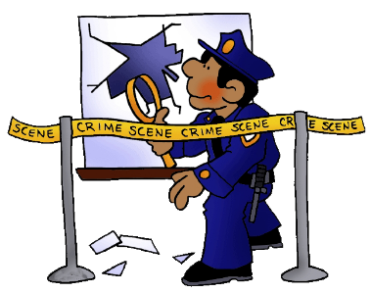
Принято выделять следующие функции права:
регулятивная функция,
охранительная функция,
оценочная функция,
воспитательная функция.

